Slide 1
유니코드의 다양한 이해
Samsung Software Membership – 22기 백재현

Slide 2
Contents
본인 소개(인터넷 업로드 본에서는 제외)
면접 작품 소개
세미나 목표 및 목적
세미나
참고 문헌 및 사이트
질의 응답

Slide 3
세미나 목표 및 목적
최종 사용자. “이런 한글 깨지네.”
Unicode에 대해 전혀 모르는 개발자.
UTF-8을 쓰니 Unicode 완비되었다고 생각하는 사람.
세상에는 여러 종류의 인코딩이 존재하고 있다는 것을 아는 사람.
UTF-8이 곧 Unicode가 아니라는 것을 아는 사람.
Unicode에 여러 평면이나 카테고리, 스크립트 등의 분류가 존재한다는 것을 알고 있다
유니코드 전문가
유니코드 이해의 다양한 단계들 by 홍민희의 블로그
http://blog.dahlia.kr/post/1268041887

Slide 4
세미나 목표 및 목적
UCS2
BMP
멀티바이트
KSC5601
유니코드
CP949
SBCS
i18n
UCS4
BOM
Encoding
UTF-8
UTF-16

Slide 5
세미나
Character Set
문자의 집합. 문자에는 숫자 코드가 부여되는데, 캐릭터 셋이라 하면
컴퓨터 상에 어떻게 표현되는가 까지는 정해지지 않은 상태.
Encoding
캐릭터 셋이 컴퓨터상에서 어떻게 표현되는지 까지 정해진 상태의 문자의 집합.
EUC_KR, SHIFT_JIS …
Codepage
IBM에서 쓰던 말. 인코딩과 같은 맥락. MS에서 DOS를 만들 때 IBM 과
같이 만들었는데 덕분에 MS에서도 Codepage 라는 말을 많이 씀

Slide 6
세미나
Single Byte Character Set (SBCS)
예를 들면 1바이트로 표현 가능한 ASCII는 SBCS
Wide Byte Character Set (WBCS)
모든 문자를 2바이트로 표현하는 캐릭터 셋
Multi Byte Character Set (MBCS)
가변 길이 캐릭터 셋. 상황에 따라 1바이트 이상 사용.

Slide 7
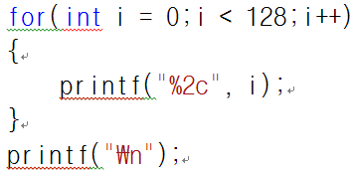
세미나
ASCII
7비트를 사용한 인코딩
33개의 출력 불가능한 제어 문자들
95개의 출력 가능한 문자들

Slide 8
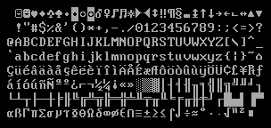
세미나
Codepage
문자 인코딩을 위해 쓰이던
전통적인 IBM 용어
7bit인 ASCII에 1bit 더 붙여서 1Byte를 다 사용함.

Slide 9
세미나
i18n
internationalization
l10n
localization

Slide 10
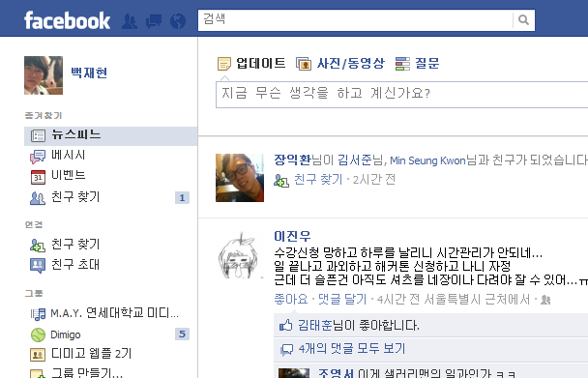
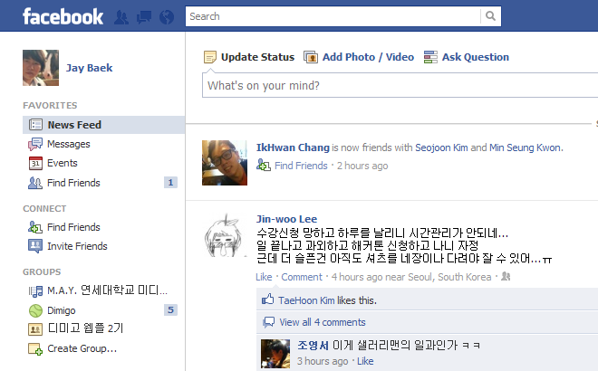
세미나
i18n
l10n

Slide 11
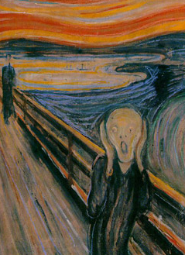
세미나
CP437
Original IBM Codepage
CP860
포르투갈어
너무 많아!!
CP932
일본어
CP949
한국어
UTF-8
=
IBM CP1208
=
MS CP65001
=
SAP CP4110

Slide 12
세미나
1991년 10월 i18n을 위해 만들어짐.
“이 세상의 모든 문자를 담자”
UCS2
UCS4
일반적으로 사용. 모두 2byte
산스크리트어, 옛이집트고어 등등 포함.

Slide 13
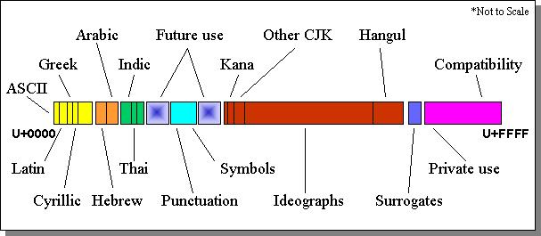
세미나
BMP
0x0000부터 0xFFFF 까지 BMP(Basic Multilingual Plane)

Slide 14
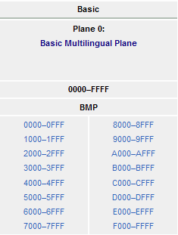
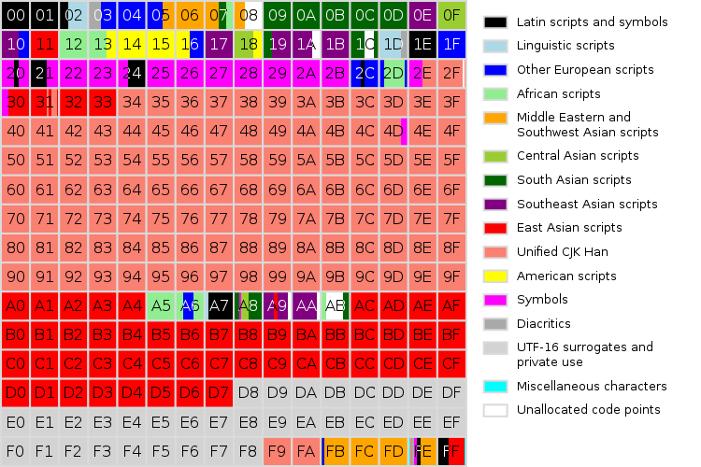
세미나
한글
USC-2 영역
UCS용 인코딩 방법으로 ISO 10646이 정의. 축약하여 UCS2.
각 글자들을 0~65535(0xFFFF)에 매김. BMP영역을 표현 가능.

Slide 15
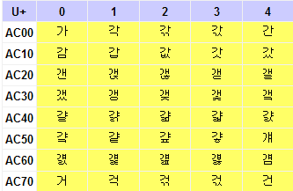
세미나
BMP 중 한글
각
0xAC01(10101100 00000001)
쀍
0xC00D(11000000 00001101)

Slide 16
세미나
BMP를 표현하기
UTF-8
1~3byte를 사용하여 BMP를 모두 표현 가능
UTF-16
2byte를 사용하여 BMP를 모두 표현 가능
?
UTF-32
4byte를 사용하여 BMP를 모두 표현 가능

Slide 17
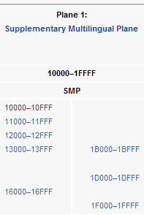
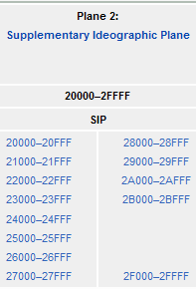
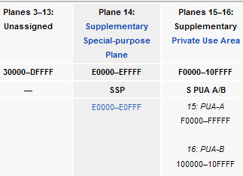
세미나
Plane
USC-4 영역

Slide 18
세미나
BMP외의 영역
SMP
0x10000~0x1FFFF
고대 script, 음악 및 수학 기호
SIP
0x20000~0x2FFFF
CJK Unified Ideographs
Unassigned
0x30000~0xDFFFF
Unassigned
그 외
0xE0000~
SSP, Private Use Area Planes

Slide 19
세미나
Scripts
스크립트의 분류
000–099 Hieroglyphic and cuneiform scripts
100–199 Right-to-left alphabetic scripts
200–299 Left-to-right alphabetic scripts
300–399 Alphasyllabic scripts
400–499 Syllabic scripts
500–599 Ideographic scripts
600–699 Undeciphered scripts
700–799 Shorthands and other notations
800–899 (unassigned)
900–999 Private use, alias, special codes
http://en.wikipedia.org/wiki/ISO_15924
http://www.unicode.org/Public/UNIDATA/Scripts.txt

Slide 20
세미나
UTF-8
1. 1바이트로 표시된 문자의 최상의 비트는 항상 0
2. 2바이트 이상으로 표시된 문자의 경우, 첫 바이트의 상위 비트들이 그 문자를 표시하는 데 필요한 바이트 수를 결정한다.
예를 들어서 2바이트는 110으로 시작하고, 3바이트는 1110으로 시작한다.
3. 첫 바이트가 아닌 나머지 바이트들은 상위 2비트가 항상 10이다.
4. 기존의 ASCII로 짜여진 프로그램의 경우 UTF-8을 사용하면
아무 문제 없이 동작 가능하다.

Slide 21
세미나
UTF8과 UTF16으로 표현하기
코드범위 | UTF-16 표현 | UTF-8 표현 | 설명
000000~00007F | 0xxxxxxxx | 0xxxxxxx | ASCII와 동일한 범위
000080~0007FF | 00000xxx xxxxxxxx | 110xxxxx 10xxxxxx | 첫바이트 110 또는 1110로 시작 바이트들은 10으로 시작
000800~00FFFF | xxxxxxxx xxxxxxxx | 1110xxxx 10xxxxxx 10xxxxxx | 첫바이트 110 또는 1110로 시작 바이트들은 10으로 시작
010000~10FFFF | 110110yy yyxxxxxx 110111xx xxxxxxxx | 11110zzz 10zzxxxx 10xxxxxx 10xxxxxx | UTF-16 서로게이트 쌍 영역 (yyyy = zzzzz - 1). UTF-8로 표시된 비트 패턴은 실제 코드 포인트와 동일하다.

Slide 22
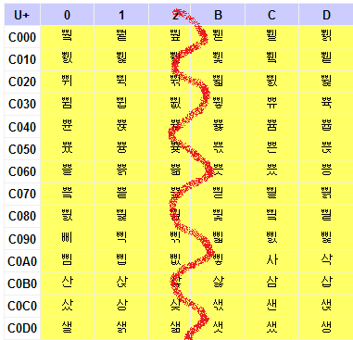
세미나
‘삼’을 UTF-8, 16으로 어떻게?
000800~00FFFF | xxxxxxxx xxxxxxxx | 1110xxxx 10xxxxxx 10xxxxxx | 첫바이트 110 또는 1110로 시작 바이트들은 10으로 시작
UTF-16
: 0xC0BC
UTF-8
: 0xC0BC = 11000000 10111100
11000000 10111100
11101100 10000010 10111100
= EB 82 BC

Slide 23
세미나
UTF-16 인코딩 예제 몇가지
코드범위 | UTF-16 표현
000000~00007F | 0xxxxxxxx
000080~0007FF | 00000xxx xxxxxxxx
000800~00FFFF | xxxxxxxx xxxxxxxx
010000~10FFFF | 110110ZZ ZZxxxxxx 110111yy yyyyyyyy
Z(0x7A)
: 0x007A
水(0x6C34)
: 0x6C34
높은 음자리표(0x1D11E)
High Surrogate
: 0x1D11E
= 00000000 00000001 11010001 00011110
Low Surrogate
zzzzz : 00001 ∴ZZZZ : 00000
xxxxxx : 110100
yyyyyyyyyy : 0100011110
High-Surrogate : 11011000 00110100 (0xD834)
Low-Surrogate : 11011101 00011110 (0xDD1E)
∴ D834 DD1E
0x010000이상의 경우 0 0 0 0 0 0 0 0 | 0 0 0 z z z z z | x x x x x x y y | y y y y y y y y 로 나타남.
(ZZZZ = zzzzz - 1)

Slide 24
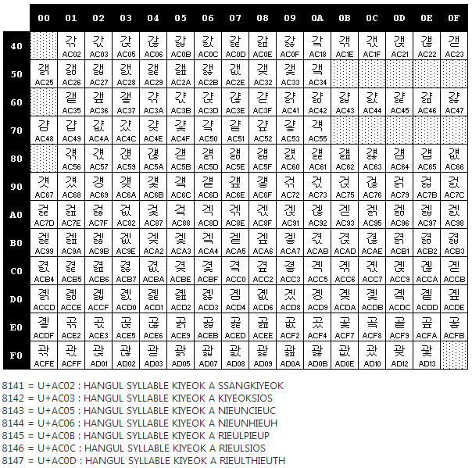
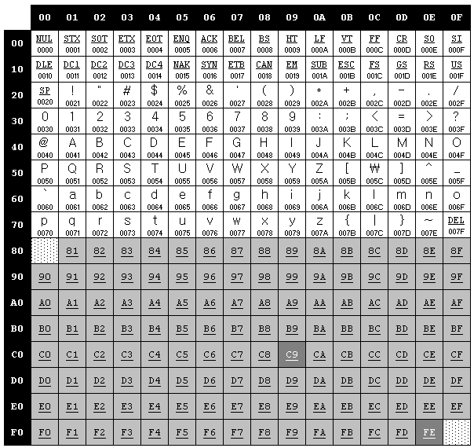
세미나
CP949 to Unicode
http://msdn.microsoft.com/ko-kr/goglobal/cc305154.aspx

Slide 25
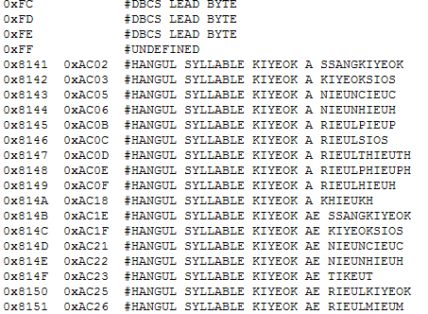
세미나
Unicode to CP949
http://www.unicode.org/Public/MAPPINGS/VENDORS/MICSFT/WINDOWS/CP949.TXT

Slide 26
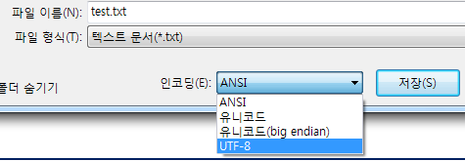
세미나
BOM
유니코드에서 엔디안을 구별하기 위해 사용 되는 문자. U+FEFF
Encoding | Representation
UTF-8 | EF BB BF
UTF-16 BE | FE FF
UTF-16 LE | FF FE
UTF-8에서는 엔디안 문제가 일어나지 않으므로 BOM을 넣을 필요가 없지만 해당 자료가 UTF-8 인코딩이라는 표식으로 사용하는 경우도 있다.
마이크로소프트 윈도우의 많은 문서 편집기가 UTF-8로 저장할 경우 자동으로 문서의 앞부분에 BOM을 추가한다. 따라서 BOM을 인식하지 못하는 다른 문서 편집기에서 윈도우에서 제작한 문서를 읽어 들일 때 잘못된 처리를 하는 경우가 종종 있다.

Slide 27
세미나
응용 – 한글 초성 검색 알고리즘 구현
boolean matchString(String 검색대상, String 검색어);
matchString(“삼성소프트웨어멤버십”, “ㅅㅅ소프트웨ㅇㅁ”); -> TRUE
matchString(“삼성소프트웨어멤버십”, “ㅅㅍㅌㅇㅇ”); -> TRUE
matchString(“삼성소프트웨어멤버십”, “소프트웨얼”); -> FALSE

Slide 28
세미나
초성 검색 알고리즘 – 메소드
boolean isInitialSound(char searchar) : searchar(문자)가 자음인지 검사한다.
char getInitialSound(char c) : c(문자)의 자음을 얻는다.
boolean isHangul(char c) : 해당 문자가 한글인지 검사.

Slide 29
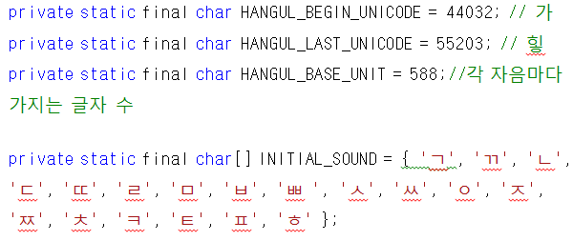
세미나
초성 검색 알고리즘

Slide 30
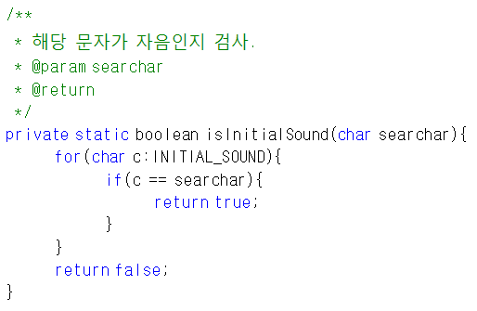
세미나
초성 검색 알고리즘

Slide 31
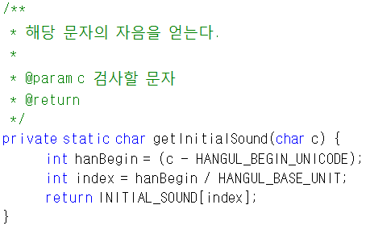
세미나
초성 검색 알고리즘

Slide 32
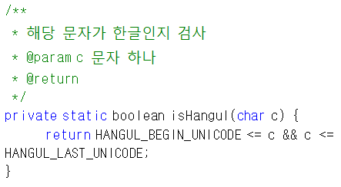
세미나
초성 검색 알고리즘

Slide 33
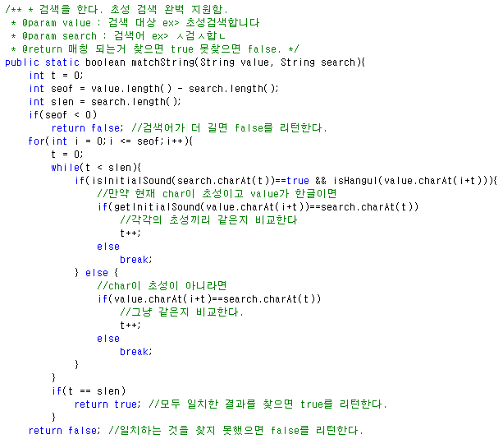
세미나

Slide 34
세미나
개발하며 겪었던 애로사항들
1. 유니코드 인코딩을 한 DLL을 멀티바이트 프로그램에서 사용하려 할 때 : 이유도 모르고 하루를 그냥 날림.
2. 멀티바이트 프로그램에서 일본어와 중국어를 지원하기 위해 한글 윈도우에서 일본어와 중국어를 복사 붙여넣기 하였는데, 실제 일본 윈도우와 중국 윈도우에서 글씨가 깨져서 꿿뜛긄쳸 같은 글씨로 나옴.
: CP949에도 어느 정도 일본어, 한문을 제공한다. 이게 마치 다른 언어 윈도우에서도 보여질 것 같지만 전혀 그렇지 않다.
3. 서로 다른 기종 간에 씨리얼 통신 등으로 한글 스트링을 보냈는데 리시브 한 곳에서 보니 한글이 다 깨져있는 경우 : 이 경우는 인코딩도 생각해 볼 수 있고 Endian 문제도 생각해 볼 수 있다.

Slide 35
세미나
하고 싶은 말
1. 어? 한글이 깨졌네?에서 세부 내용을 아는 프로그래머로!
2. 프로그램을 짤 때는 i18n을 고려하여 설계하도록 하고, 사용 인코딩은 웬만하면 유니코드로 하도록 한다. 요새 웬만한 플랫폼은 다중언어환경을 제공하도록 여러 리소스를 사용할 수 있도록 지원한다.
3. 라이브러리가 지원한다고 그냥 갖다 쓰기보다는 내부적으로 어떻게 돌아가는지 호기심을 갖고 살펴보면 좋을 것 같다.

Slide 36
세미나
UCS2
BMP
멀티바이트
KSC5601
유니코드
CP949
SBCS
i18n
UCS4
BOM
Encoding
UTF-8
UTF-16

Slide 37
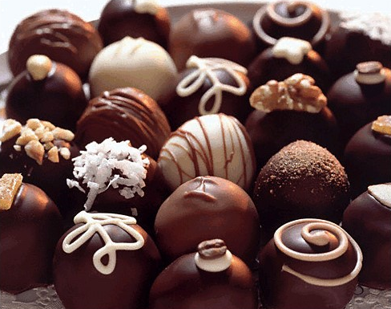
질의응답

Slide 38
Thank you

